Slide 1
Вредные продукты

Slide 2


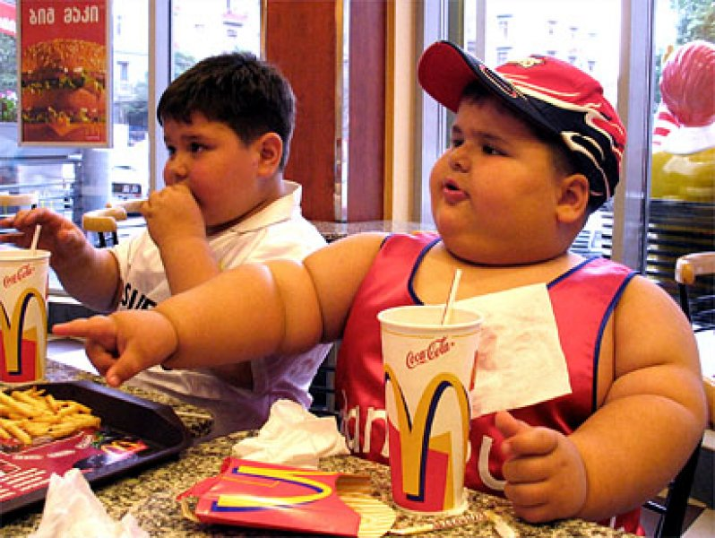
Все самое приятное в этом мире либо аморально, либо ведет к ожирению. Вы довольно часто слышали такую расхожую шутку. Действительно, часто случается, что самые вкусные продукты являются и самыми вредными.

Slide 3
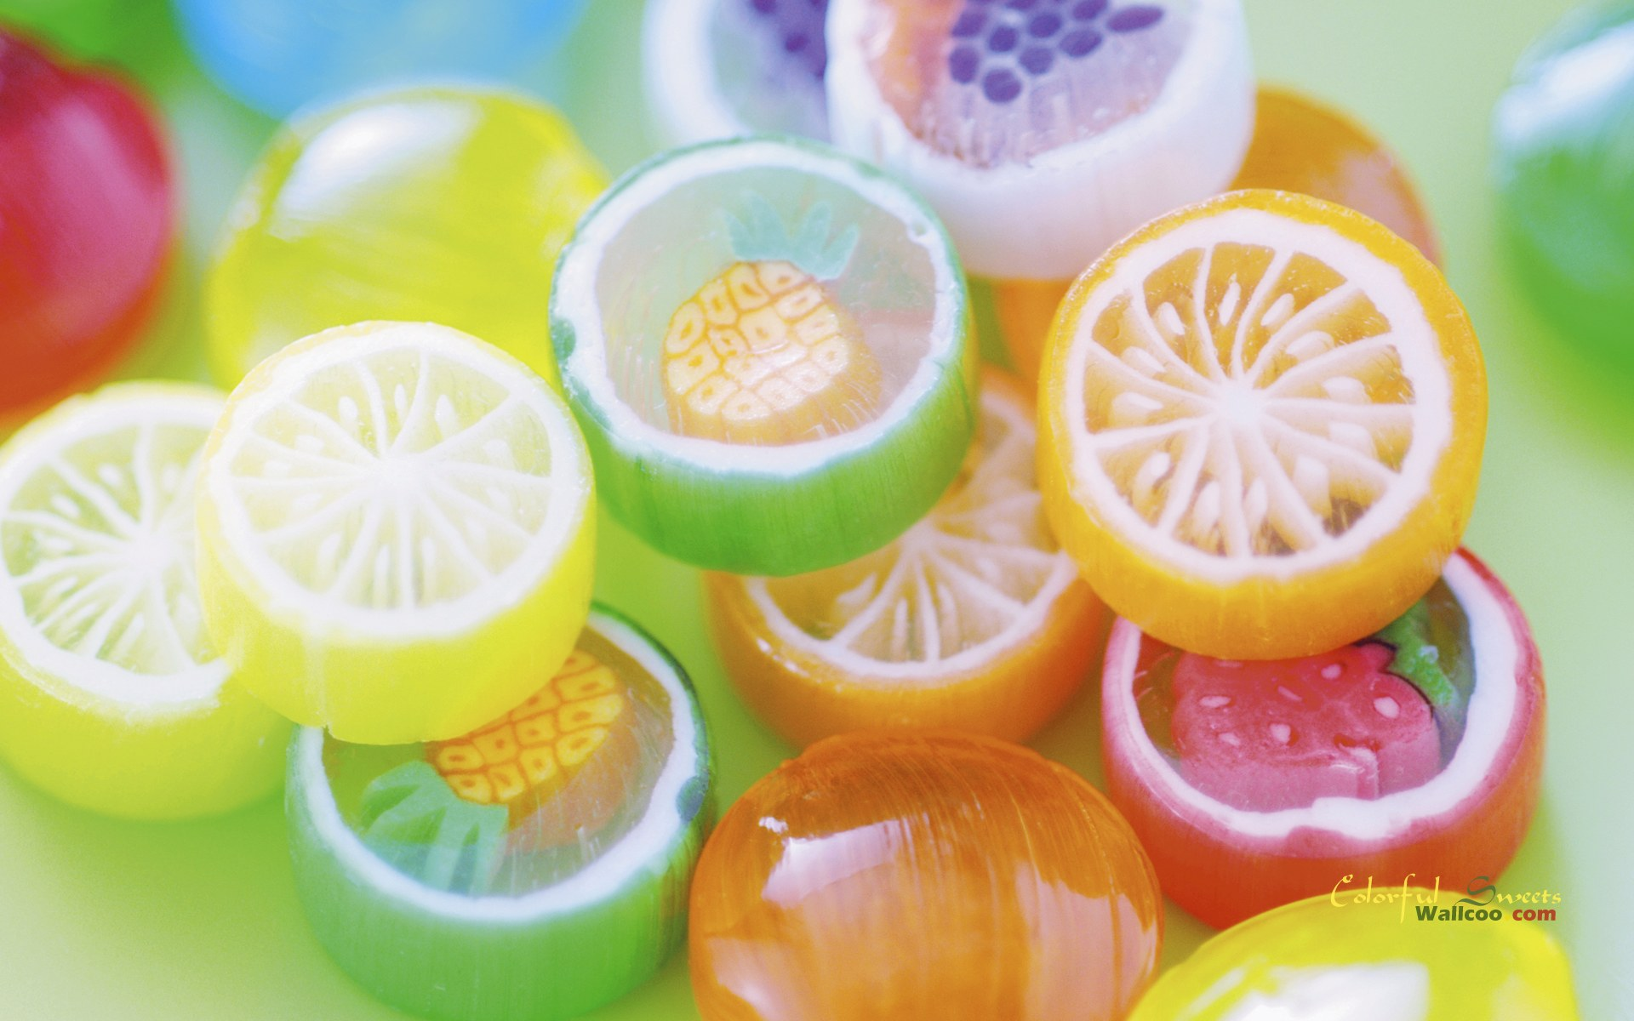
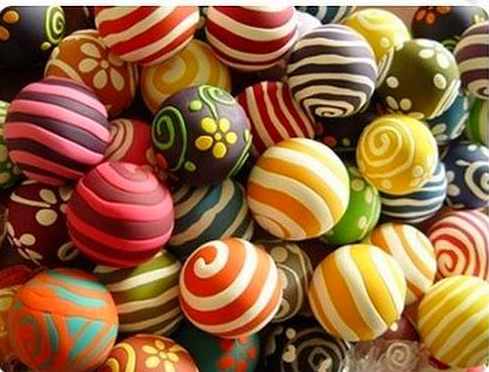
Жевательные конфеты, пастила в яркой упаковке, «мэйбоны», «чупа-чупсы» - всё это, без сомнения, вредные продукты. Мало того, что все они содержат огромное количество сахара, так ещё и химические добавки, красители, заменители и так далее.

Slide 4
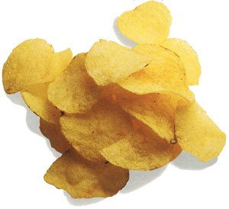
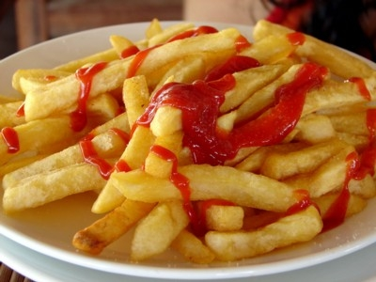
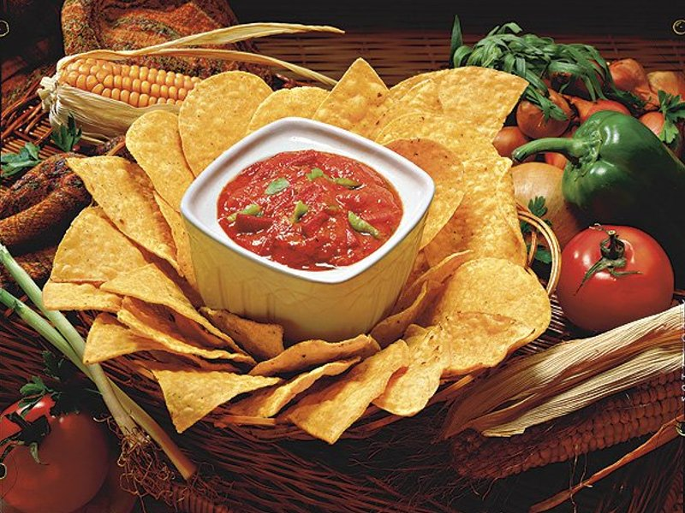
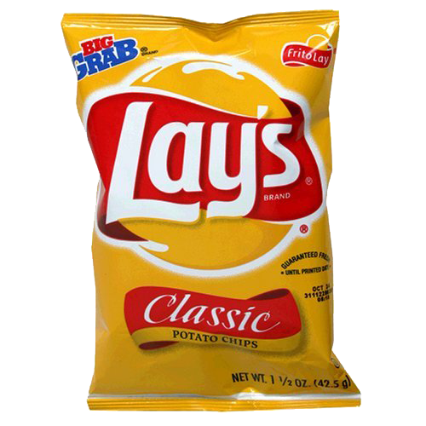
Чипсы, как кукурузные, так и картофельные - очень вредны для организма. Чипсы – это ничто иное, как смесь углеводов и жира, в оболочке красителей и заменителей вкуса. Так же ничего хорошего не принесет поедание картофеля – фри.

Slide 5
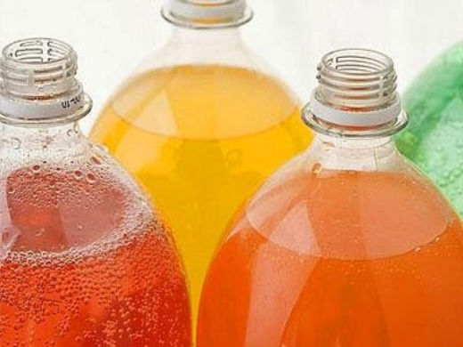

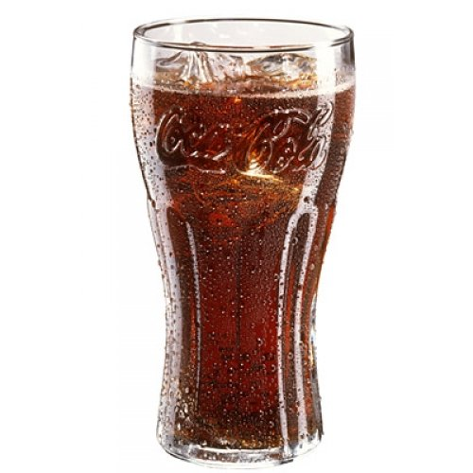
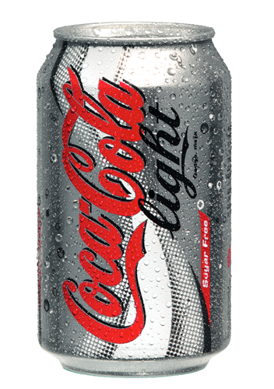
Сладкие газированные напитки – смесь сахара, химии и газов – чтобы быстрее распределить по организму вредные вещества. Кока-кола, например, замечательное средство от известковой накипи и ржавчины. Подумайте хорошенько прежде, чем отправлять такую жидкость в желудок. К тому же газированные сладкие напитки вредны и высокой концентрацией сахара - в эквиваленте четыре-пять чайных ложек, разбавленных в стакане воды. Поэтому не стоит удивляться, что, утоляя жажду такой газировкой, вы через пять минут снова хотите пить.

Slide 6
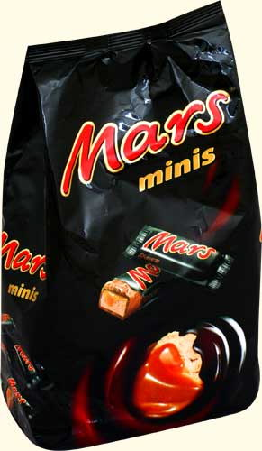
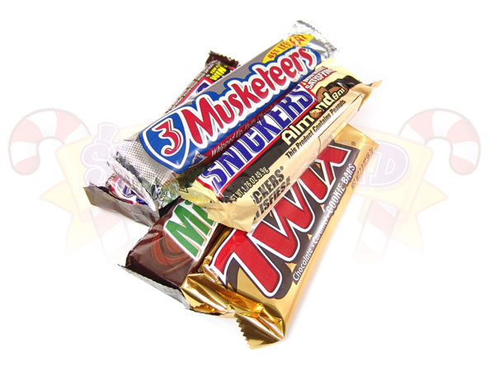
Шоколадные батончики. Это гигантское количество калорий в сочетании с химическими добавками, генетически модифицированными продуктами, красителями и ароматизаторами. Огромное количество сахара заставляет вас вновь и вновь есть батончики.

Slide 7

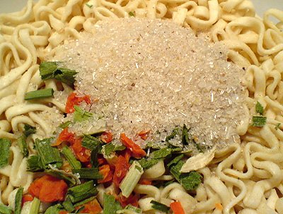

Лапша быстрого приготовления, многочисленные растворимые супчики, картофельные пюре, растворимые соки типа «Юпи» и «Зуко». Все это сплошная химия, наносящая несомненный вред вашему организму.

Slide 8


Алкоголь. Даже в минимальных количествах мешает усваиванию витаминов. Кроме этого алкоголь очень калориен сам по себе. И не стоит полагаться на то, что определенное количество алкоголя идет на пользу. Всё это имеет место лишь при разумном подходе к его употреблению.

Slide 9

Неправильное питание – прямая дорога к ожирению, к сердечным заболеваниям, к болезням желудочно-кишечного тракта. Прежде, чем съесть что-то из приведенного выше списка, подумайте несколько раз. Вредные продукты укорачивают жизнь человека, отравляют организм. Подумайте о своем будущем и будущем ваших детей.

